Slide 1
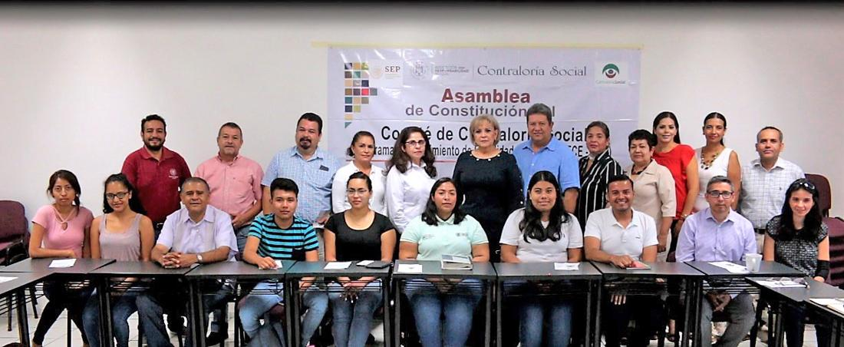
DIRECCIÓN GENERAL DE UNIVERSIDADES TECNOLÓGICAS Y POLITÉCNICAS
Subdirección de Evaluación
octubre 2023

Slide 2
Actividades de Contraloría Social del Programa Presupuestal S247, Año 2023
Programa para el Desarrollo Profesional Docente
octubre 2023

Slide 3
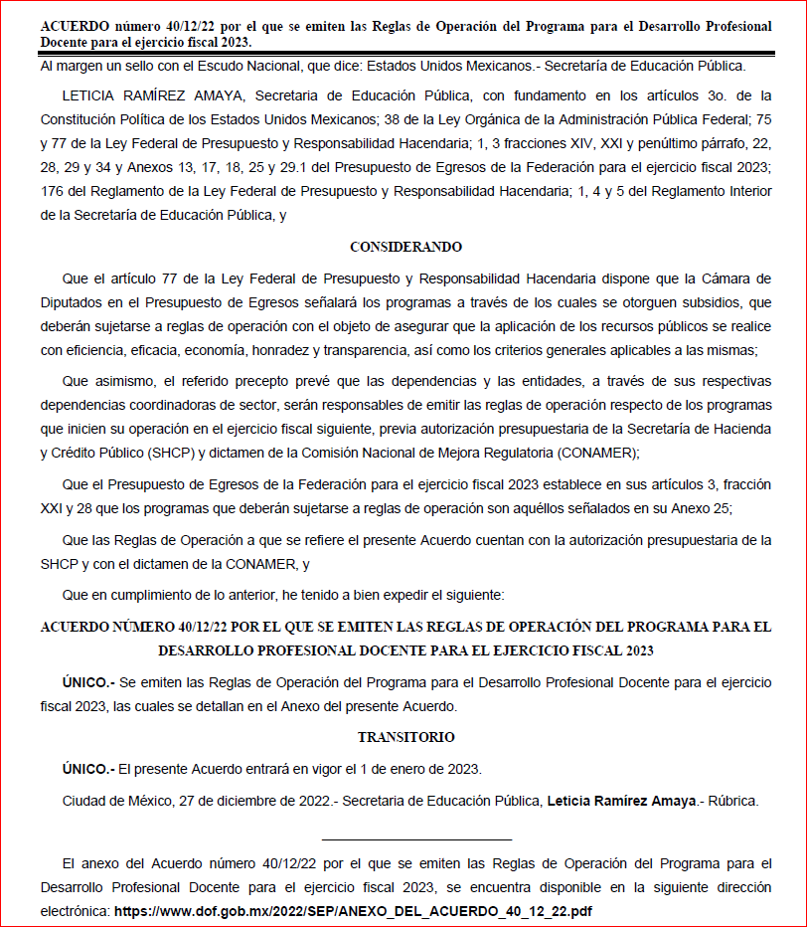
Características generales del Programa Presupuestario (Pp) S247-PRODEP
En el Presupuesto de Egresos de la Federación 2023, se etiquetaron 263 millones, 257 mil 099 pesos (No hubo recursos en 2022)
La cobertura del Programa es de carácter nacional y su Población Objetivo está definida como: los Profesores de Tiempo Completo y Cuerpos Académicos de las Instituciones Públicas de Educación Superior (IPES), que cumplan los requisitos previstos en las Reglas de Operación del Programa, publicadas en el Diario Oficial de la Federación, 29 DE diciembre 2022.
COBERTURA Y
POBLACIÓN
OBJETIVO
Marco Normativo :
Tipo Superior :
El Programa es una iniciativa de la SEP, que se enmarca en lo establecido por los artículos 1o., 2do. apartado B, fracción 11, 3o. y 4o. de la Constitución Política de los Estados Unidos Mexicanos; 38 de la Ley Orgánica de la APF; 5, 8, 12, 13, 14, 15, 16, 18, 37, 44, 45, 47, 53, 54,55, 90, de la Ley General de Educación, la Ley General de Educación Superior, Ley General del Sistema para la Carrera de las Maestras y los Maestros; entre otros
El Programa es coordinado a nivel central, por la siguientes Unidades Responsables:
Dirección General de Educación Superior Universitaria e Intercultural (DGESUI)
Dirección General de Universidades Tecnológicas y Politécnicas (DGUTYP) ( https://dgutyp.sep.gob.mx/index.php?pagina=Principal )
Dirección General de Educación Superior para el Magisterio (DGESuM) ( https://www.dgesum.sep.gob.mx/ )
Tecnológico Nacional de México (TecNM) (https://www.tecnm.mx/ )

Slide 4
Características Generales del Programa Presupuestario (Pp) S247-PRODEP
Objetivos:
Tipo Superior:
2.2 Específicos
a) Profesionalizar a las/los PTC otorgando apoyos -en un esquema en el que hombres y mujeres tengan las mismas oportunidades-, para los que cuenten con el perfil deseable, para realizar estudios de posgrado de alta calidad, apoyos para la incorporación de nuevos/as profesores/as de tiempo completo y reincorporación de exbecarios/as, así como reconocimientos y/o apoyos a Profesores/as de Tiempo Completo que logran el perfil deseable y la consolidación de los Cuerpos Académicos, para que alcancen las capacidades de investigación-docencia, desarrollo tecnológico e innovación con responsabilidad social.
b) Coadyuvar a que las Universidades Interculturales, a través del apoyo de proyectos integrales impulsen la calidad de su capacidad y competitividad académicas y de sus principales procesos de gestión y de vinculación comunitaria.
2.1. General
Fortalecer el perfil necesario para el desempeño de las funciones de las y los profesores de tiempo completo, personal docente, personal técnico docente y personal con funciones de dirección, supervisión o asesoría técnico-pedagógica de las instituciones de educación públicas, a través de programas de formación, actualización académica, capacitación y/o proyectos de investigación en igualdad de oportunidades para mujeres y hombres.
El monto asignado para el ejercicio fiscal 2023 en la DGUTyP es de:
$7,470,000.00 (Siete millones cuatrocientos setenta mil 00/100) M.N.), los cuales se entregaron a las Instancias Ejecutoras.
40 Universidades Tecnológicas y Politécnicas, las cuales concentran el 73% del recurso total en la DGUTyP
84 Universidades Tecnológicas y Politécnicas
POBLACIÓN
BENEFICIADA CON CONTRALORÍA SOCIAL
185 Universidades Tecnológicas y Politécnicas
POBLACIÓN
BENEFICIADA
POBLACIÓN
OBJETIVO

Slide 5
Objetivo de la capacitación:
Conocer los criterios generales para el cumplimiento de las disposiciones en materia de la promoción y operación de la Contraloría Social (CS), para que los Enlaces de Contraloría Social de las Instancias Ejecutoras (IE) participantes coadyuven para que los comités vigilen la correcta aplicación de los recursos públicos federales, asignados a las Instancias Ejecutoras beneficiadas con el Programa para el Desarrollo Profesional Docente en el año 2023.

Slide 6
¿Qué es la Contraloría Social?
Conforme al artículo 69 de la Ley General de Desarrollo Social, se define como:
El mecanismo con el que cuenta la población beneficiara de programas federales de desarrollo social, para que participe en la vigilancia del ejercicio de los recursos públicos y en la verificación del cumplimiento de las metas y objetivos a través de los Comités de Contraloría Social.
DOCUMENTOS DE CONTRALORÍA SOCIAL

Slide 7
Algunos conceptos utilizados en Contraloría Social para el Programa presupuestarios S247
Instancia Normativa: a la Dirección General de Universidades Tecnológicas y Politécnicas; Unidad Administrativa que opera el Programa a nivel federal.
Enlace o Responsable de la Contraloría Social : Son las personas que apoyan para que las actividades de Contraloría Social se realicen en las Universidades beneficiadas.
Instancia Ejecutora: A las IPES que recibieron recursos del
Programa en el ejercicio (Universidades Tecnológicas y Politécnicas
Enlaces de Contraloría Social: A los representantes de cada una de las Instancias; designada de manera oficial, funge como principal vínculo para la transmisión de información, asesoría, resolución de dudas y para desarrollar las funciones que se establecen en la Guia Op. De CS y aquellas que se definan en la operación del Mecanismo con la aprobación de la Instancias Normativa e Instancia Ejecutora.

Slide 8
Principales actores que intervienen en la Contraloría Social
Secretaría de la Función Pública
Secretaría de la Función Pública
Instancias Ejecutoras
Instancias Normativas
Instancias Ejecutoras
Instancias Normativas
Profesores de Tempo Completo y Cuerpos Académicos beneficiados
Profesores de Tempo Completo y Cuerpos Académicos beneficiados
Organizacio-nes de la Sociedad Civil
Oficinas de Representa
ción Federal
Organizacio-nes de la Sociedad Civil
Oficinas de Representa
ción Federal
Órganos de Control (OIC y/o OEC)
Órganos de Control (OIC y/o OEC)

Slide 9
Actividades de Seguimiento
La Secretaría de la Función Pública, e Instancia Normativa son las Instancias responsables del seguimiento y de vigilar del cumplimiento de las actividades de Contraloría Social en las Instancias Ejecutoras.

Slide 10
Documentos de Contraloría Social
Los documentos normativos de la Contraloría Social sirven para planear y operar a las actividades de Contraloría Social, así como generar acciones de vigilancia y seguimiento a los recursos autorizados de los programas sociales. Asimismo, éstos son elaborados por la Instancia Normativa (IN).
Programa Anual de Trabajo de Contraloría Social (PATCS)
Esquema de CS
(ECS)
Guía Operativa de CS (GOSC)

Slide 11
Esquema de Contraloría Social (ECS)
Documento en el que se establece la estrategia conforme a la cual se realizarán las actividades de promoción de contraloría social, de acuerdo a las características de cada programa federal de desarrollo social.
Constitución y registro de CCS
Actividades de Coordi-nación
Difusión
Seguimiento
Los medios por los cuales se difundirán la información relacionada con el programa federal y los procedimientos para realizar las actividades de contraloría social.
Los responsables de organizar la constitución de los Comités y de proporcionar la capacitación y asesoría a los mismos, así como de la captación de sus informes.
Los mecanismos de seguimiento a las actividades de contraloría social, así como de sus resultados y, en su caso, la vinculación que éstos tendrán con los mecanismos de denuncias existentes.
Las actividades cuya realización podrán convenir la Instancia Normativa con las instancias responsables de ejecutar el programa federal.

Slide 12
Guía Operativa de Contraloría Social (GOCS)
Capacita-ción y Asesoría
La GOCS es un documento elaborado por las dependencias y entidades de la Administración Pública Federal que tengan a su cargo un programa de desarrollo social, en éste se detallan los procedimientos de promoción y operación, así como el seguimiento de la Contraloría Social, asimismo, ésta se basa en los Lineamiento de Promoción y Operación de la Contraloría Social en los programas federales de desarrollo social.
Sistema Informático
Participa-ción de IN, IE, Órganos de Vigilancia
Quejas y Denuncias
Actividades de Difusión
Informe del Comité de Contraloría Social
Comités de Contraloría Social

Slide 13
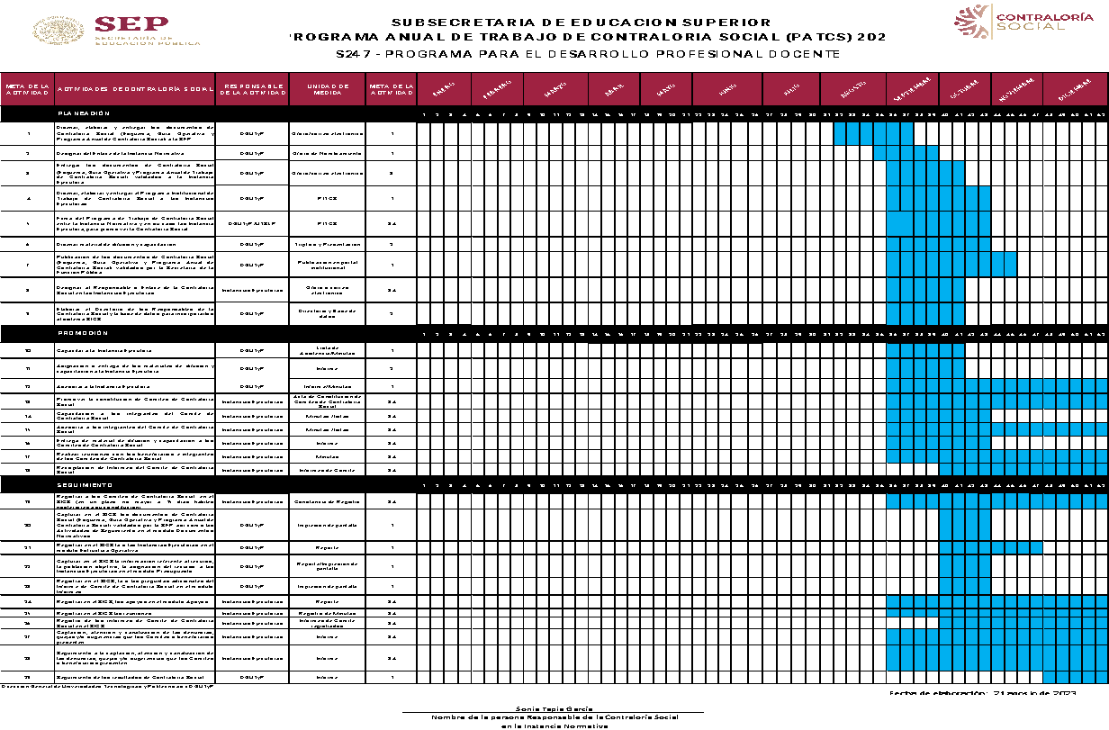
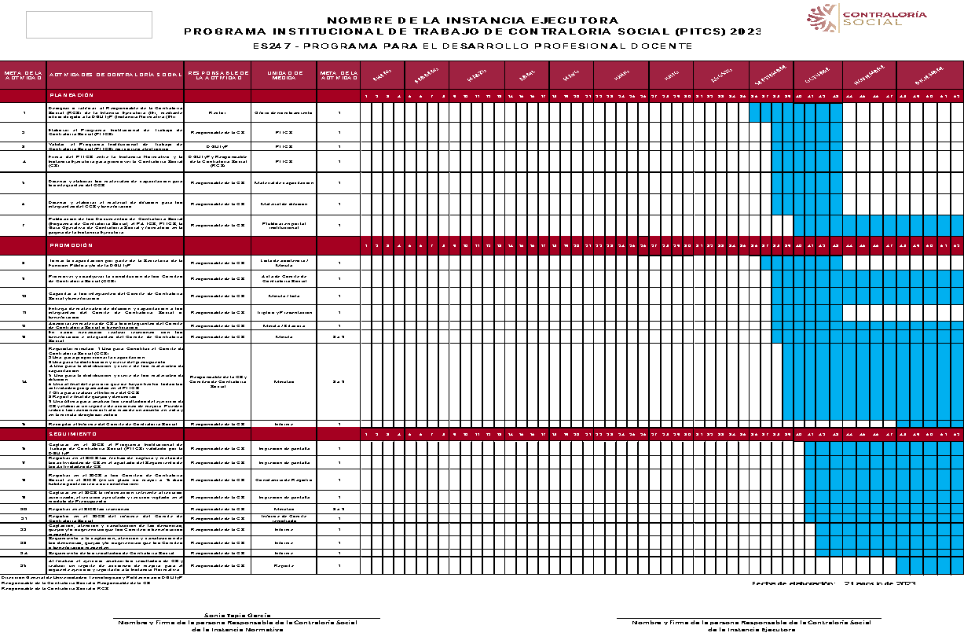
Programa Anual de Trabajo
de Contraloría Social
Programa de la Instancia Ejecutora
El Programa Anual de Trabajo de Contraloría Social (PATCS) elaborado por la Instancia Normativa, en el que se establecen las actividades, los responsables, las metas, la unidad de medida y el calendario de ejecución para promover la Contraloría Social.
Programa Institucional de Trabajo de Contraloría Social (PITCS) es elaborado por la Instancia Ejecutora.

Slide 14
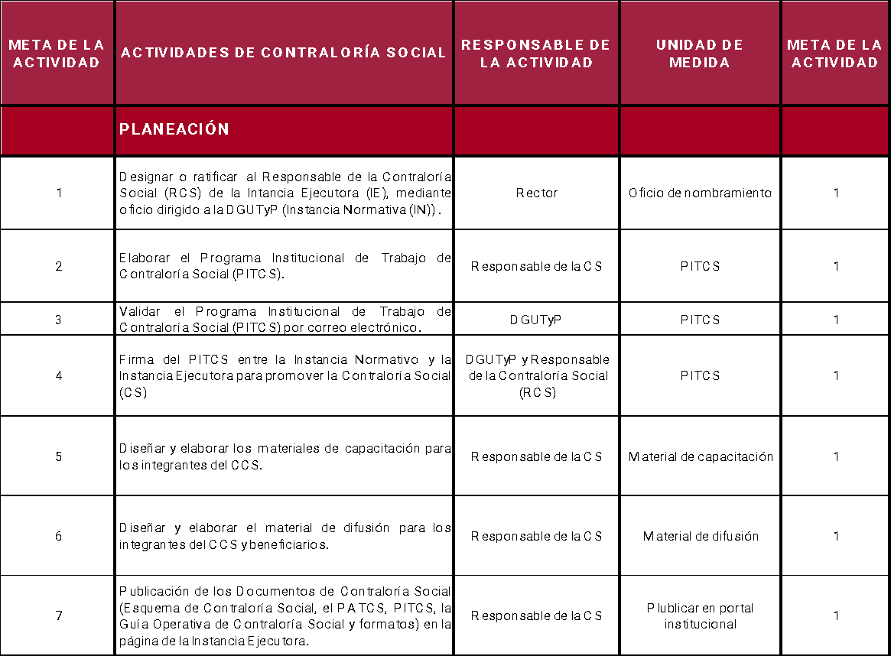
Programa Institucional de Trabajo
de Contraloría Social (PITCS)

Slide 15
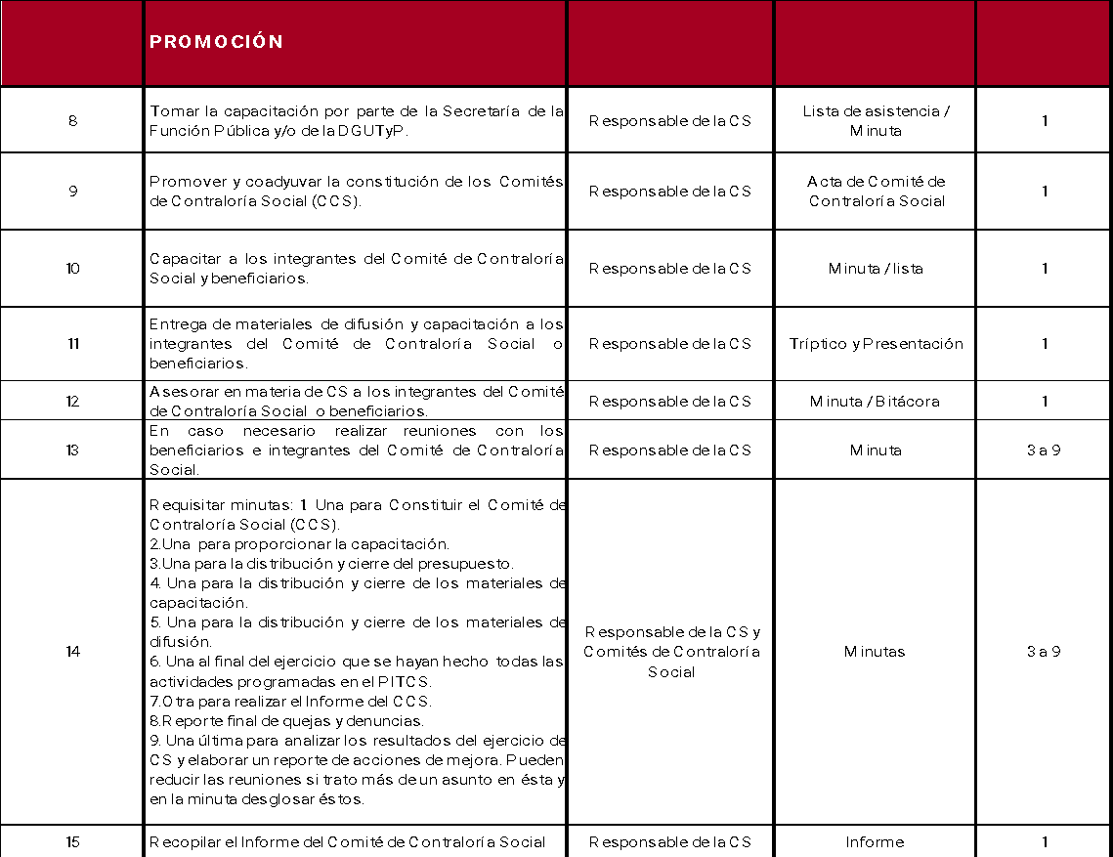
Programa Institucional de Trabajo
de Contraloría Social (PITCS)

Slide 16
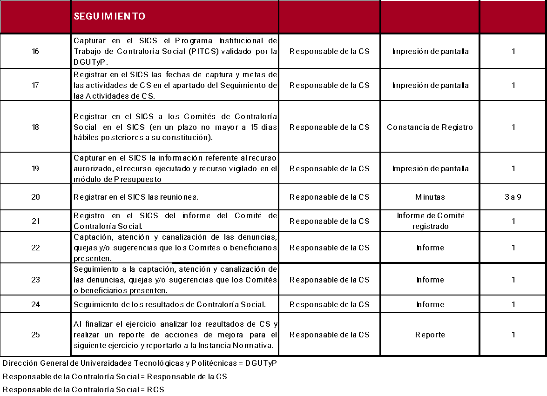
Programa Institucional de Trabajo
de Contraloría Social (PITCS)

Slide 17
Capacitación y Asesoría
Objetivo:
Que los Enlaces o Responsables de Contraloría Social adquieran conocimientos para Capacitar a los integrantes del Comité de Contraloría Social (CCS) o beneficiarios sobre los principales conceptos relacionados con la promoción y operación de la Contraloría Social en el marco del programa
Asesorar a los Responsables de la Contraloría Social o a los integrantes del comité o a los beneficiarios, para el ejercicio de sus funciones.

Slide 18
Capacitación y Asesoría
El material de capacitación lo hará el Enlace de Contraloría Social de la IE.
Asimismo, deberá de asesorar a los integrantes del Comité de Contraloría Social o a los beneficiarios, para el ejercicio de sus funciones.
Información:
La Instancia Normativa (IN) está a cargo de la capacitación y asesoría, así como el diseño de materiales de apoyo, para la operación y promoción del programa dirigidos a los Responsables de Contraloría Social de las Instancias Ejecutoras.
El Enlace de Contraloría Social podrá solicitar asesoría personal o vía telefónica, o por correo a la Subdirección de Evaluación (SE), al teléfono 55 36 01 16 10; o bien, al correo electrónico:
stapia@nube.sep.gob.mx

Slide 19
Capacitación y Asesoría
Contenido temático
1. Inducción a la Contraloría Social
A. Objetivos
B. Beneficios de la CS
C. Estructura organizativa
2. Comités de Contraloría Social
3. Funciones del Enlace de Contraloría Social en la Instancia Ejecutora y Funciones de los integrantes del CCS
4. Acciones de vigilancia del CCS
5. Formatos y su llenado
6. Solicitud de información y estrategias de vigilancia
7. Mecanismos para la captación y seguimiento de quejas y denuncias

Slide 20
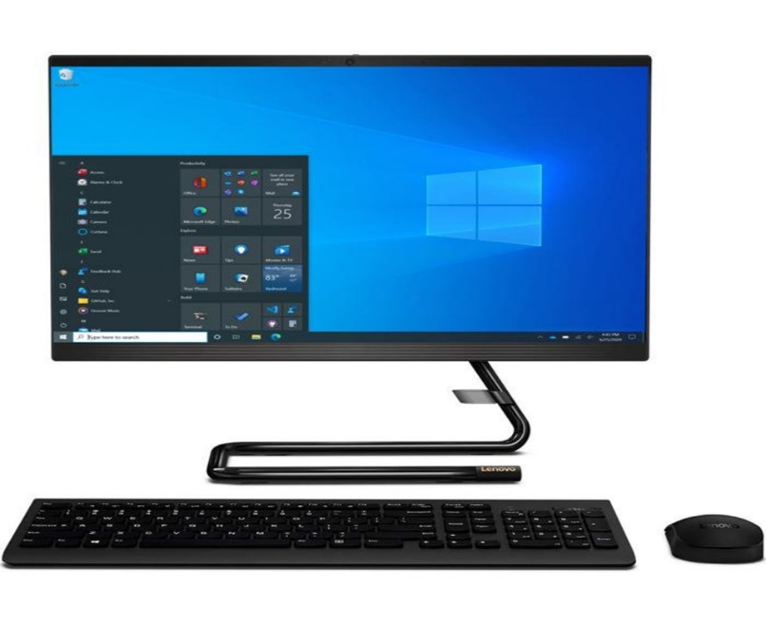
Actividades de Difusión
Cada Instancia Ejecutora tendrá su respectiva página WEB:
Contar con una liga de acceso para consultar la información concerniente a la Contraloría Social de los programas utilizando el logotipo de CS:
La información general de la Contraloría Social se encuentra en la sección principal de la página electrónica de la Instancia Normativa en:
https://dgutyp.sep.gob.mx/
Para que las Instancias Ejecutoras la consulten y la usen.
OJO:
La sección de CS deberá estar en la página electrónica principal de Instancia Ejecutora.

Slide 21
Actividades de Difusión
La Instancia Normativa (IN)
Podrá realizar trípticos, volantes, folletos, carteles, guías, entre otros, los cuales se entregarán a la Instancia Ejecutora.
Instancia Ejecutora (IE)
La IE generará mecanismos para realizar las actividades de difusión al interior de ésta.
Los materiales de difusión los hará el Enlace o Responsable de la Contraloría Social y se levantará una minuta de reunión.
Se reportará a la IN las actividades de difusión para su validación y registro en nuestros controles.

Slide 22
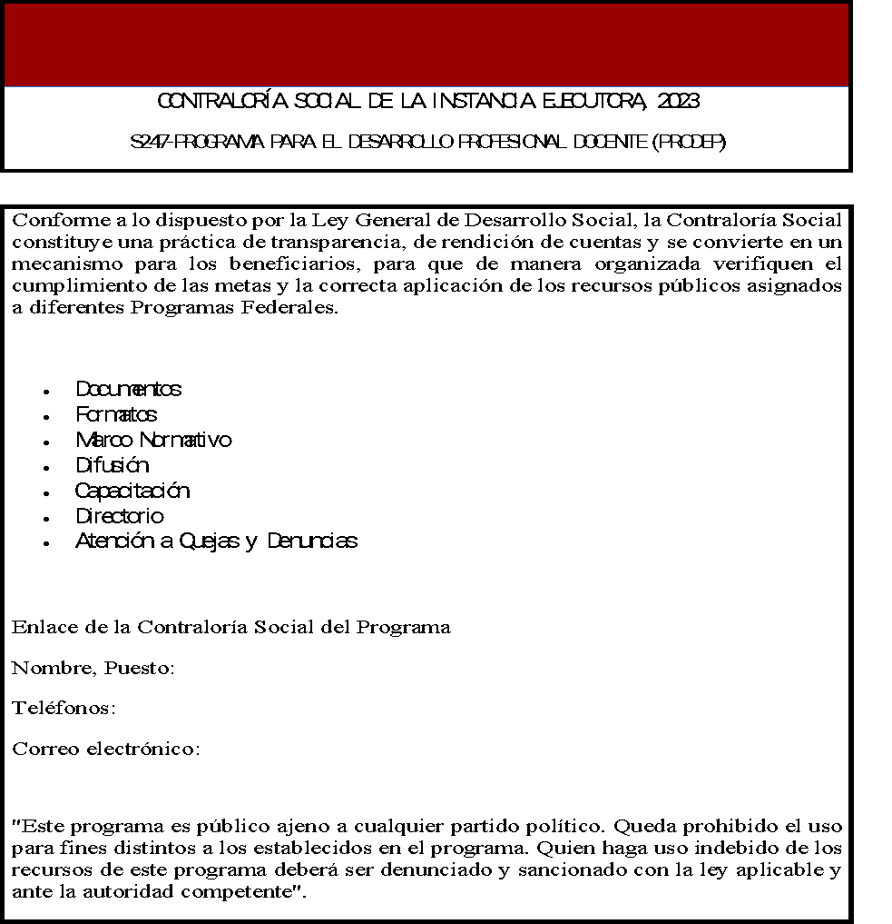
Actividades de Difusión

Slide 23
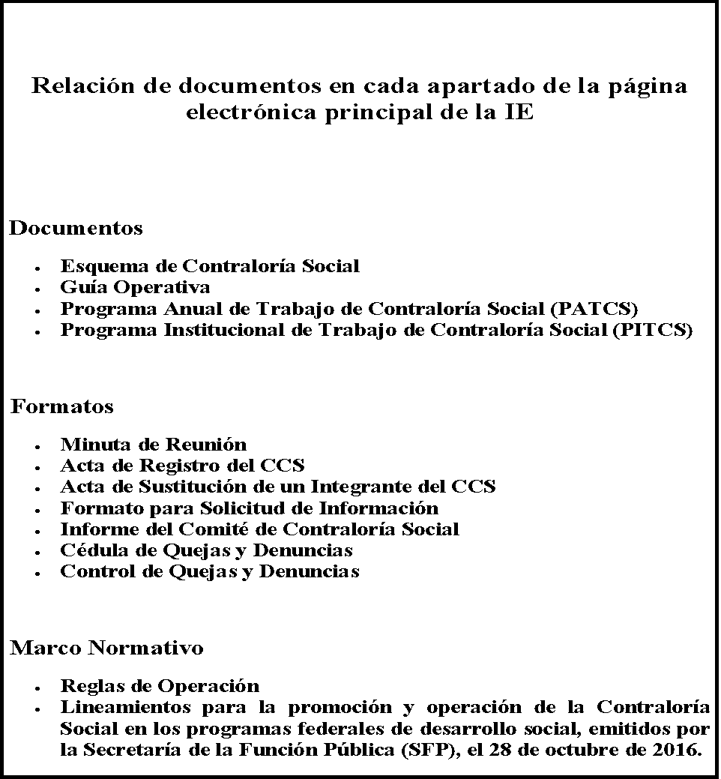
Actividades de Difusión

Slide 24
Actividades de Difusión

Slide 25
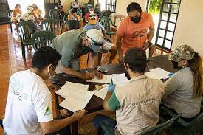
Comités de Contraloría Social
Comités de Contraloría Social:
Son las formas de organización social constituidas por los beneficiarios de los programas de desarrollo social a cargo de las dependencias y entidades de la Administración Pública Federal, para el seguimiento, supervisión y vigilancia de la ejecución de dichos programas.

Slide 26
Comités de Contraloría Social
Para llevar a cabo la integración del Comité de Contraloría Social se deberá de considerar los siguiente:
El responsable organizará una reunión con los beneficiarios para determinar a los integrantes del Comité de Contraloría Social,
Enviar convocatoria a los beneficiarios,
Reunión los beneficiarios convocados,
Invitar a personal del Órgano de Control Estatal (no es obligatoria su asistencia) u otro tipo de asistentes si así lo disponen,
Realizar una lista de asistencia y acta constitutiva, en donde quedará consignado el nombre, firma y cargo de los asistentes y de los miembros electos del Comité de Contraloría Social.
Los integrantes del comité deben ser elegidos por mayoría de votos, entre los mismos beneficiarios del Programa.

Slide 27
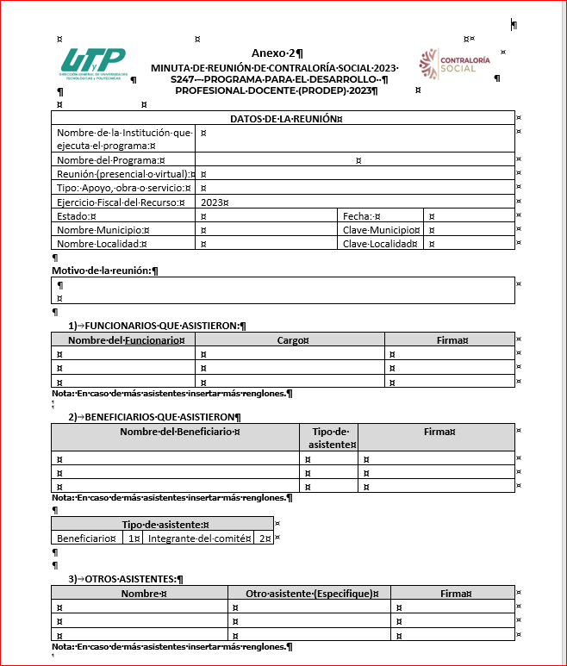
Comités De Contraloría Social

Slide 28
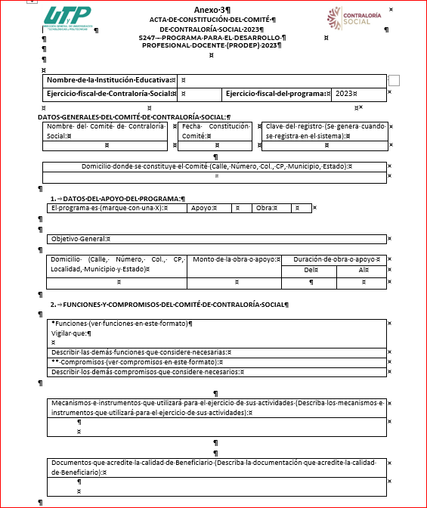
Comités De Contraloría Social

Slide 29
Actividades del Comité de Contraloría Social
Solicitar información pública,
Vigilar que:
Se difunda información suficiente, veraz y oportuna sobre la operación del programa.
El ejercicio de los recursos públicos para las obras, apoyos o servicios sea oportuno, transparente y con apego a lo establecido en las reglas de operación y, en su caso, en la normatividad aplicable.
Las personas beneficiarias o instituciones beneficiarias del programa cumplan con los requisitos de acuerdo a la normatividad aplicable.
Se cumpla con los períodos de ejecución de las obras o de la entrega de los apoyos o servicios.
Exista documentación comprobatoria del ejercicio de los recursos públicos y de la entrega de las obras, apoyos o servicios.
El programa no se utilice con fines políticos, electorales, de lucro u otros distintos al objeto del programa.
El programa se ejecute en un marco de igualdad entre mujeres y hombres.
Las autoridades competentes brinden atención a las quejas y denuncias relacionadas con el programa.
Registrar en los informes de comités los resultados de las actividades de contraloría social realizadas, así como dar seguimiento, en su caso, a los mismos y
Presentar a las autoridades competentes para que den la atención a quejas y denuncias presentadas.

Slide 30
Recopilación de la información proporcionada por los Comités de Contraloría Social
Las actividades de vigilancia realizadas por los Comités de Contraloría Social son reportadas mediante los informes anuales (informe de comité).
Cada programa define la frecuencia con la que aplicará el informe del comité de acuerdo a su operación, para el programa será un informe al final del ejercicio al 31 de diciembre de 2023.
Las preguntas del informe de comité son diseñadas por la Secretaría de la Función Pública y la Instancia Normativa, en caso necesario.
.
La Secretaría de la Función Pública Realiza un Documento con todos los programas que participan en la CS.

Slide 31
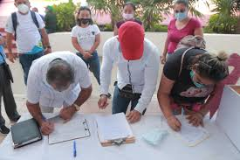
Características del Comité de Contraloría Social
¿Quién integra el comité de la C. S.?
Los beneficiarios del programa; son los Profesores de Tiempo Completo.
¿Cuántos integrantes son en el Comité?
El mínimo de integrantes es uno y el máximo abierto. El número de mujeres y hombres deberá ser equilibrado.
¿Cuántos comités de C. S. serán?
De preferencia uno por el programa.

Slide 32
Participación de los Órganos de Fiscalización y de Vigilancia
La Auditoría Superior de la Federación y la Secretaría de la Función Pública a través de los Órganos Internos de Control (OIC y el OEC) son los responsables de auditar el cumplimiento de las actividades comprometidas por la Instancia Normativa e Instancia Ejecutora.

Slide 33
Mecanismos de Atención de Quejas y Denuncias
Los medios disponibles para la presentación de Quejas y Denuncias a nivel federal son:
En la Secretaría de la Función Pública:
Denuncia Ciudadana de la Corrupción (SIDEC):
https//sidec.funcionpublica.gob.mx/#!
Vía correspondencia: Dirección General de Denuncias e Investigaciones de la Secretaría de la Función Pública en Av. Insurgentes Sur No. 1735, Piso 2 Ala Norte, Guadalupe Inn, Álvaro Obregón, CP 01020, Ciudad de México.
Vía telefónica: En el interior de la República al 800 11 28 700 y en la Ciudad de México 55 2000 2000.
Presencial: En el módulo 3 de la SFP en Av. Insurgentes Sur No. 1735, PB, Guadalupe Inn, Álvaro Obregón, CP 01020, Ciudad de México.
Aplicación (App) “Denuncia Ciudadana de la Corrupción”
En el Órgano Interno de Control:
Correo electrónico especial: quejas@nube.sep.gob.mx, con el objeto de facilitar a los miembros de las comunidades universitarias y población en general, la emisión de preguntas y/o sugerencias o, en su caso, inconformidades sobre el desarrollo de los proyectos apoyados con recursos del programa.
Telefónicamente al número 55 36 01 86 50.
Directamente en el Órgano Interno de Control de la SEP ubicado en: Av. Universidad 1074, Col. Xoco, Alcaldía Benito Juárez, C.P. 03330, Cd. de México, Méx.
En la Instancia Normativa:
Correo electrónico especial:
quejas_denuncias@nube.sep.gob.mx, con el objeto de facilitar a los miembros de las comunidades universitarias y población en general, la emisión de preguntas y/o sugerencias o, en su caso, inconformidades sobre el desarrollo de los proyectos apoyados con recursos del Programa.
Directamente en la Dirección de Planeación, Evaluación e Informática de la Dirección General, con la Subdirectora de Evaluación, en Av. Universidad 1200, Sector 3-22 del tercer piso en la Colonia Xoco, Alcaldía Benito Juárez, Ciudad de México, México C.P. 03330; o bien,
Telefónicamente: Comunicarse al 55 36 01 16 10 o al Conmutador de la SEP: 55 36 01 16 00, extensiones 67151 o 67153,
Correo electrónico: stapia@nube.sep.gob.mx
Órganos Estatales de Control (OEC):
A nivel estatal los establecidos por los en cada entidad federativa.

Slide 34
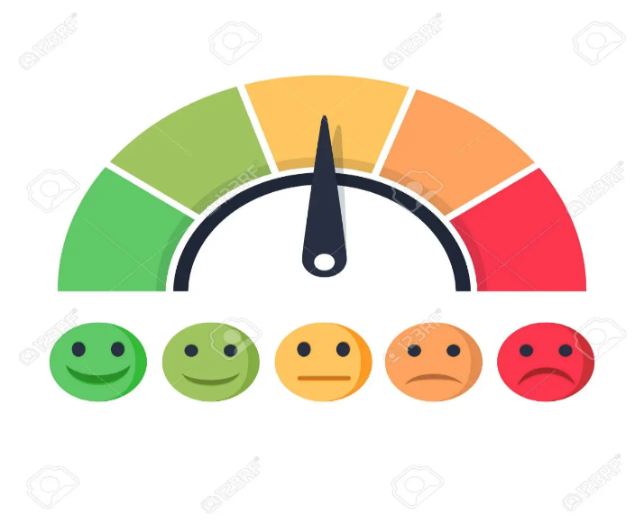
Contribución de la Contraloría Social
Garantiza la transparencia y la rendición de cuentas,
Crea una corresponsabilidad den el Estado y los beneficiarios,
Favorece la participación organizada de grupos vulnerables,
Ayuda a mejorar las obras, apoyos y servicios públicos,
Inhibe la corrupción, la discrecionalidad y el uso político de los programas públicos,
Combate la corrupción e impunidad,
Aporta elementos para establecer estrategias de fiscalización,
Vinculación con otros actores para el logro de resultados,
Fortalece los vínculos de confianza entre el gobierno y sociedad y
Promueve mecanismos para atender las demandas sociales de manera organizada.

Slide 35
Videoteca de uso del Sistema Informático SICS
Se hace de su conocimiento la publicación de una videoteca orientativa sobre el uso y funcionamiento del SICS, misma que se pone a su alcance con fines de asesoría y capacitación, y que podrá consultarse en los vínculos electrónicos y de acuerdo con los temas que a continuación se mencionan:
Requerimientos técnicos:
https://youtu.be/s8N_pT8v5hM
Instancia Normativa: https://youtu.be/cIwEADociWg
Instancia Ejecutora: https://youtu.be/QE5sGLasR9E

Slide 36
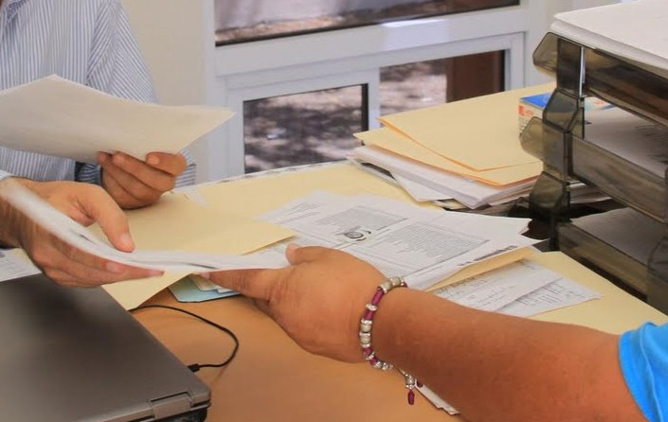
Contribución de la Contraloría Social
Nota 1:
La INSTANCIA NORMATIVO (IN) deberá de proporcionar toda la información NECESARIA para las actividades de CS a los ENLACES o RESPONSABLES DE CONTRALORÍA SOCIAL.
Nota 2:
La INSTANCIA EJECUTORA (IE) deberá de proporcionar toda la información NECESARIA de CS a los integrantes del COMITÉ y en caso necesario a los beneficiarios que así lo soliciten.

Slide 37
Sonia Tapia García
Subdirectora de Evaluación
Dirección General de Universidades
Tecnológicas Y Politécnicas

